Slide 1
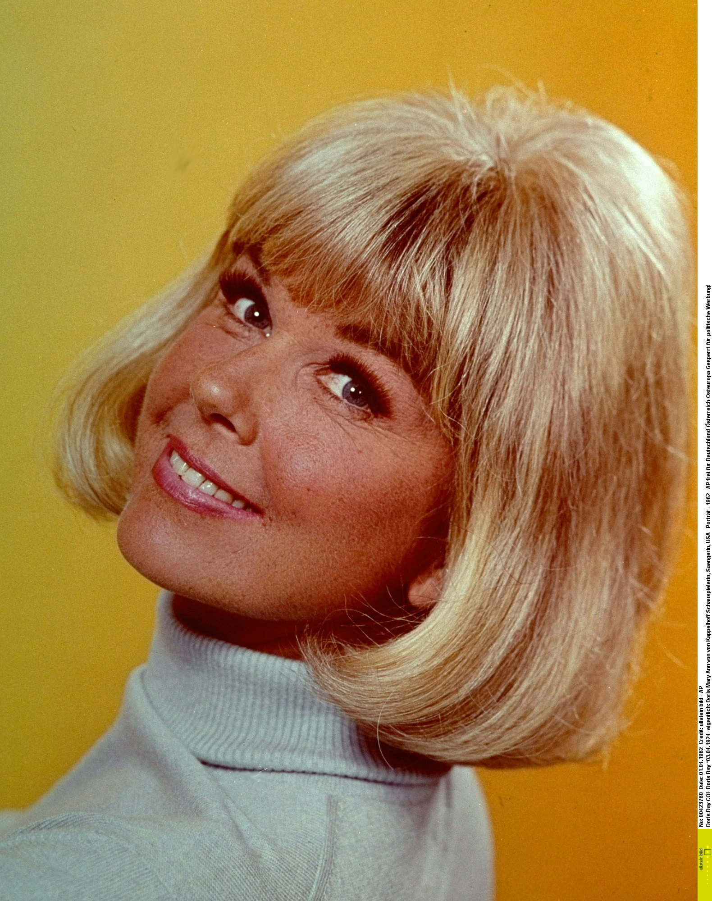
Det som skjer,det skjer
(Que Será Será)

Slide 2
Da jeg var bare fire år
Spurte jeg mamma;
Blir jeg som deg?
Vil jeg bli vakker?
Vil jeg bli rik?
Mamma, hun svarte meg;
Que Será Será
Jeg kan ikke si deg mer
Hva fremtiden din kan bli
Hva den enn kan gi
Det som skjer, det skjer

Slide 3
Da jeg på skolen en dag sa;
Kjære frøken hva skal jeg bli?
Skal jeg bli lege?
Eller frisør?
Hørte jeg henne si;
Que Será Será
Jeg kan ikke si deg mer
Hva fremtiden din kan bli
Hva den enn kan gi
Det som skjer, det skjer

Slide 4
Da jeg ble stor og fikk en venn
Visket jeg stille;
Hva tror du nå?
Vil alltid lykken
smile til oss?
Svarte min venn som så;
Que Será Será
Jeg kan ikke si deg mer
Hva fremtiden din kan bli
Hva den enn kan gi
Det som skjer, det skjer

Slide 5
Nå har jeg selv fått barn som spør;
Blir jeg som mamma, eller som far?
Vil jeg bli vakker?
Vil jeg bli rik?
Får de et velkjent svar;
Que Será Será
Jeg kan ikke si deg mer
Hva fremtiden din kan bli
Hva den enn kan gi
Det som skjer, det skjer

